Slide 1
Hrvatsko nazivlje u nastavi matematike
Goran Igaly, PMF – Matematički odsjek
6. kongres nastavnika matematike RH
Zagreb, 1.-3. srpnja 2014.

Slide 2

O Struni
S Wikipedije:
http://hr.wikipedia.org/wiki/Struna
Struna je terminološka baza hrvatskoga strukovnog nazivlja u kojoj se sustavno prikuplja, stvara, obrađuje i tumači nazivlje različitih struka radi okupljanja i usklađivanja nazivlja na hrvatskome jeziku.

Slide 3
Struna (nastavak)
Projekt izgradnje hrvatskoga strukovnog nazivlja pokrenut je na inicijativu Vijeća za normu hrvatskoga standardnog jezika, a Hrvatska zaklada za znanost financijski ga podupire od 2008. godine.
Za nacionalnoga koordinatora izabran je Institut za hrvatski jezik i jezikoslovlje.
Do 2012. godine Zaklada je dvaput godišnje raspisivala natječaj za potporu projektima izgradnje nazivlja pojedinih struka.

Slide 4

18 struka obuhvaćenih Strunom
arheologija
anatomija i fiziologija
antropologija
brodostrojarstvo
fizika
geomatematika
građevinarstvo
hidraulika i pneumatika
kartografija i geoinformatika
kemija
korozija i zaštita materijala
matematika
polimerstvo
pomorstvo
pravo EU-a
stomatologija
strojni elementi
zrakoplovstvo

Slide 5
Hrvatsko nazivlje u matematici – temeljni pojmovi
Voditelj projekta
  Goran Igaly
Suradnici
    Ivica Gusić
    Zoran Škoda
    Miljenko Huzak
Suradnici IHJJ
    Siniša Runjaić, terminolog
    Ivana Matas-Ivanković, jezični savjetnik
Ostali suradnici
    Nenad Antonić
    Željka Milin Šipuš
    Pavle Goldstein

Slide 6
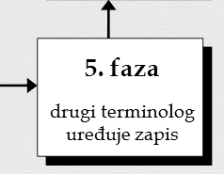
Faze obrade zapisa u Struni
8. faza
urednik i prvi terminolog rade zadnje izmjene
7. faza
još jedan terminolog pregledava nazivlje u cjelini
1. faza
obrađivač obrađuje zapis
2. faza
stručni urednik uređuje zapis
6. faza
urednik "zaključava" zapis
3. faza
terminolog uređuje zapis
4. faza
jezični stručnjak uređuje zapis
5. faza
drugi terminolog uređuje zapis
0. faza
odabir pojmova za obradu

Slide 7
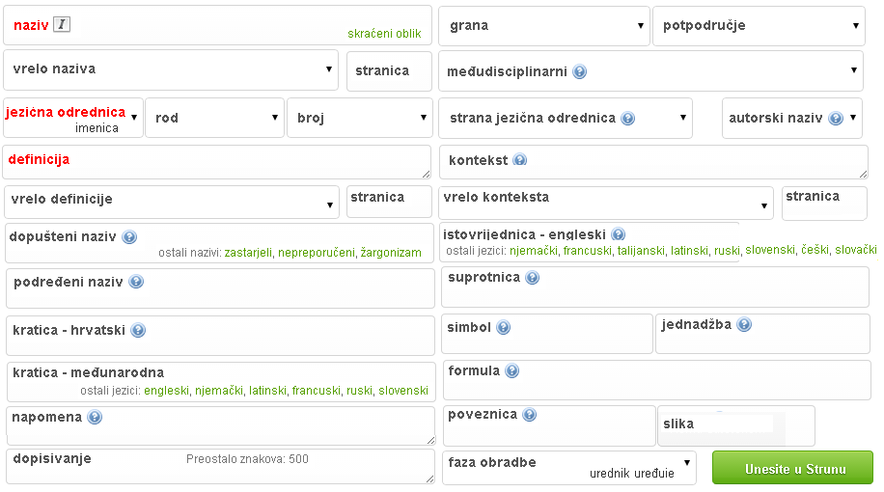
Podaci u e-Struni

Slide 8
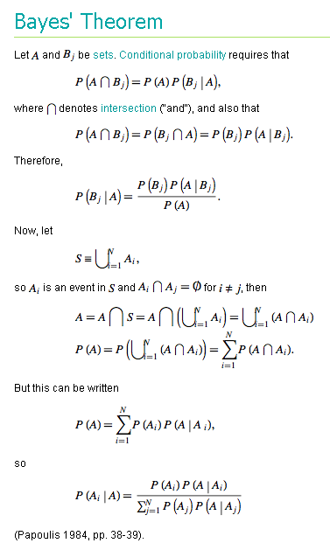

Definicija:
formula kojom se izražava da je uvjetna vjerojatnost određene hipoteze uz uvjet danoga događaja jednaka količniku umnoška uvjetne vjerojatnosti toga događaja uz uvjet te hipoteze i vjerojatnosti te hipoteze te vjerojatnosti toga događaja izraženoga potpunom formulom vjerojatnosti u odnosu na potpuni sustav događaja kojemu je ta hipoteza član
Napomena:
Matematičkim simbolima, neka je $\{H_0, H_1,\ldots\}$ potpuni sustav događaja i $A$ dani događaj. Tada je uvjetna vjerojatnost hipoteze $H_0$ uz dano $A$ jednaka $$P(H_0 | A) = \frac{P(A | H_0 ) P( H_0 )}{\sum_i P(A|H_i )P(H_i )}.$$ U ovome se kontekstu elementi potpunoga sustava događaja nazivaju hipotezama, $P(H_i )$ apriornim vjerojatnostima od $H_i$, a $P(H_i | A)$ posteriornim vjerojatnostima od $H_i$, za sve $i\geq 0$.
Bayesova formula

Slide 9
Mrežne stranice
http://dama.math.hr/struna
(pritisnuti poveznicu Korisne stranice)
http://struna.ihjj.hr
(odabrati Projekti > matematika)

Slide 10
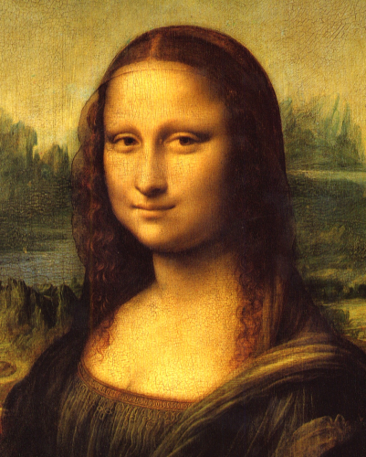
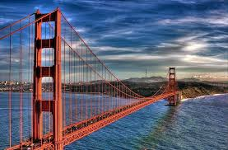

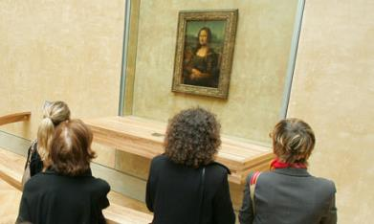
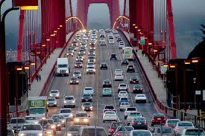
HNM -
slika
ili
most?

Slide 11
HNM ➔ HNNM, HNM2
omogućiti matematičku definiciju
upis i pregled djelomično obrađenog zapisa
obavezan upis prvog „ozbiljnog” susreta s pojmom u nastavi (definicija)
povezivanje sa stranim istovrijednicama na razini naziva
uključivanje naziva koji nisu strogo matematički, ali su bitni u nastavi matematike

Slide 12
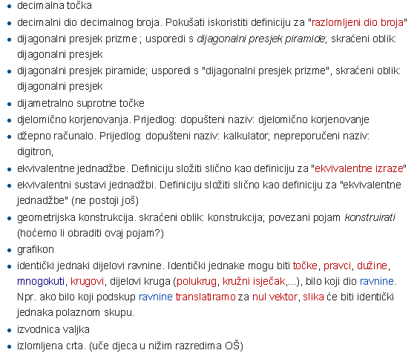
http://dama.math.hr/struna
U tražilicu upisati: Kandidati za obradu

Slide 13
Način rada
slobodan unos – putem e-pošte, upisom na wiki stranice
unos putem predloška na wiki stranicama
prijenos s wiki stranica u relacijsku bazu podataka (administratorska aplikacija)
razne kontrole i uređivanje zapisa
razni ispisi iz baze (LaTeX, Tulip – grafički prikaz, rječnički ispisi – PDF, e-knjiga, abecedni popis, …)

Slide 14
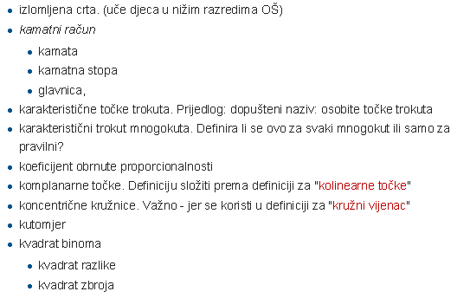
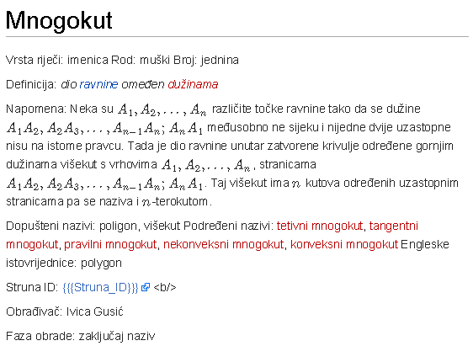
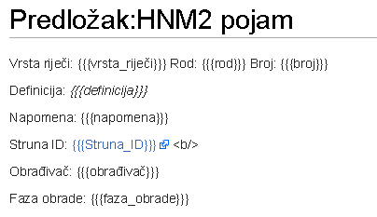
slobodan unos
unos putem predloška

Slide 15
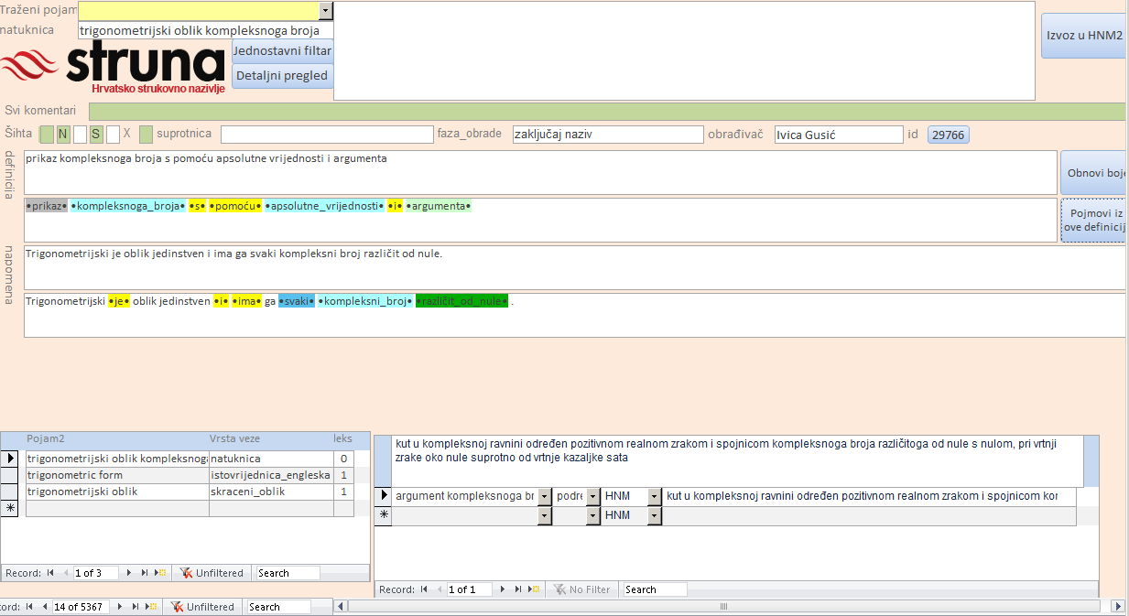
Administratorska aplikacija

Slide 16
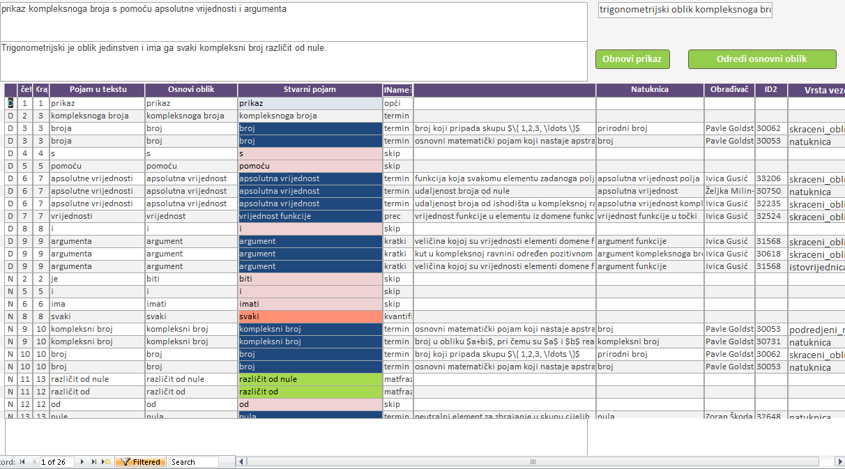
Administratorska aplikacija (nastavak)

Slide 17
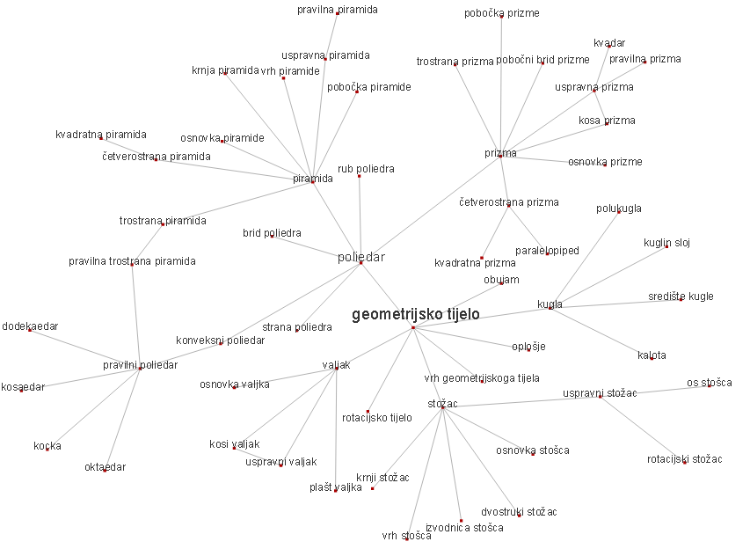
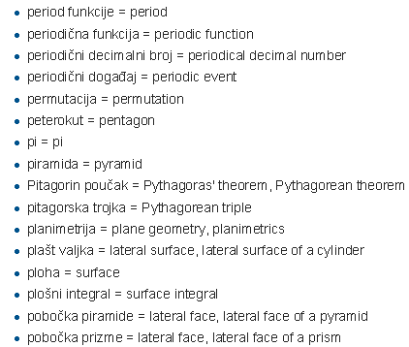
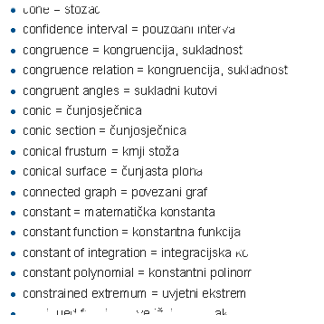
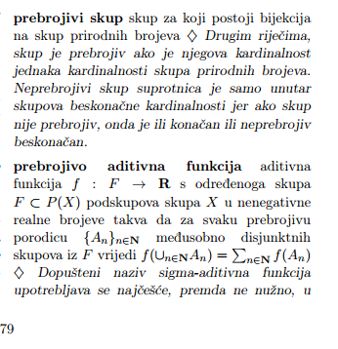
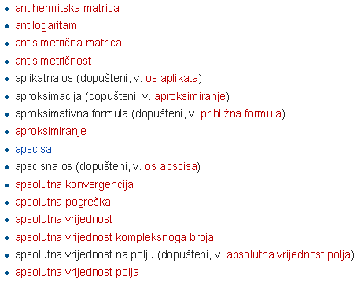
Razni ispisi

Slide 18
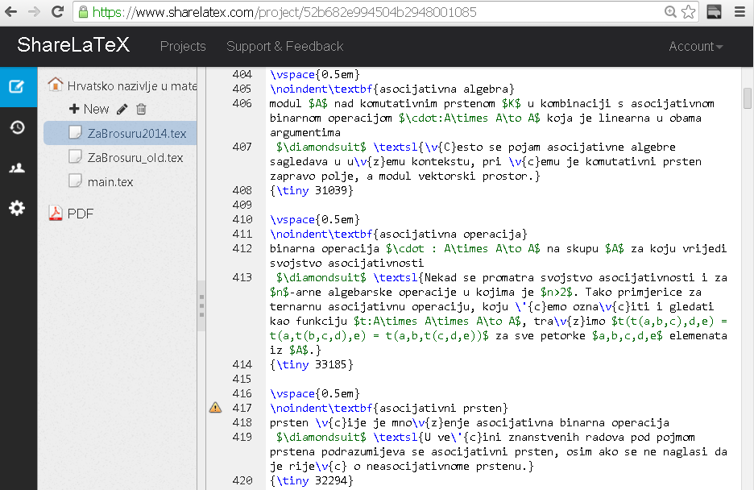
Primjer ispisa - za tiskano izdanje

Slide 19
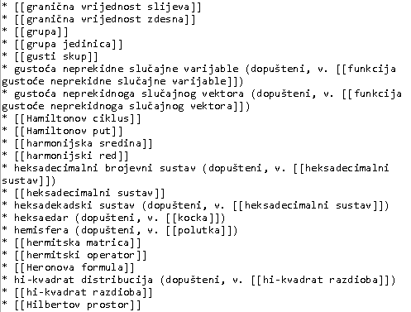
Primjer ispisa - za wiki

Slide 20

Zainteresirani za suradnju?
goran.igaly@math.hr
HNNM

